Slide 1
CHÀO MỪNG QUÝ THẦY CÔ
VỀ DỰ GIỜ THĂM LỚP
Môn Tự nhiên và Xã hội lớp 3

Slide 2
KHỞI ĐỘNG

Slide 3
KHỞI ĐỘNG

Slide 5
BÀI 6.
TRUYỀN THỐNG TRƯỜNG EM ( Tiết 1)
BÀI 6.
TRUYỀN THỐNG TRƯỜNG EM

Slide 6
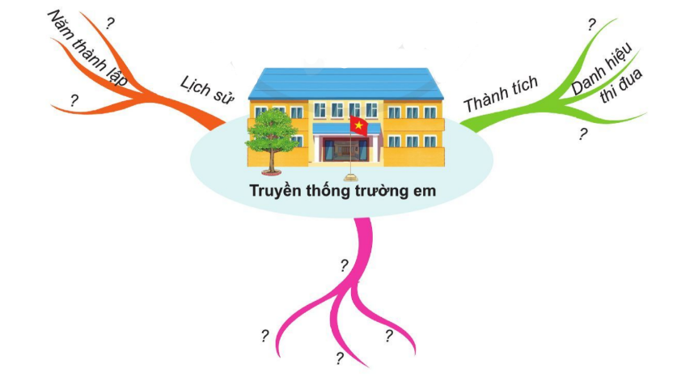
1. Lập kế hoạch để tìm hiểu truyền trống nhà trường.
Đề xuất các nội dung để tìm hiểu truyền thống trường em dựa vào gợi ý dưới đây.

Slide 7
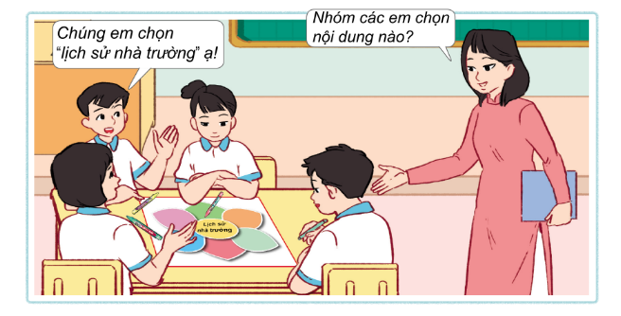
? Lựa chọn một nội dung để tìm hiểu về truyền thống trường em.

Slide 8
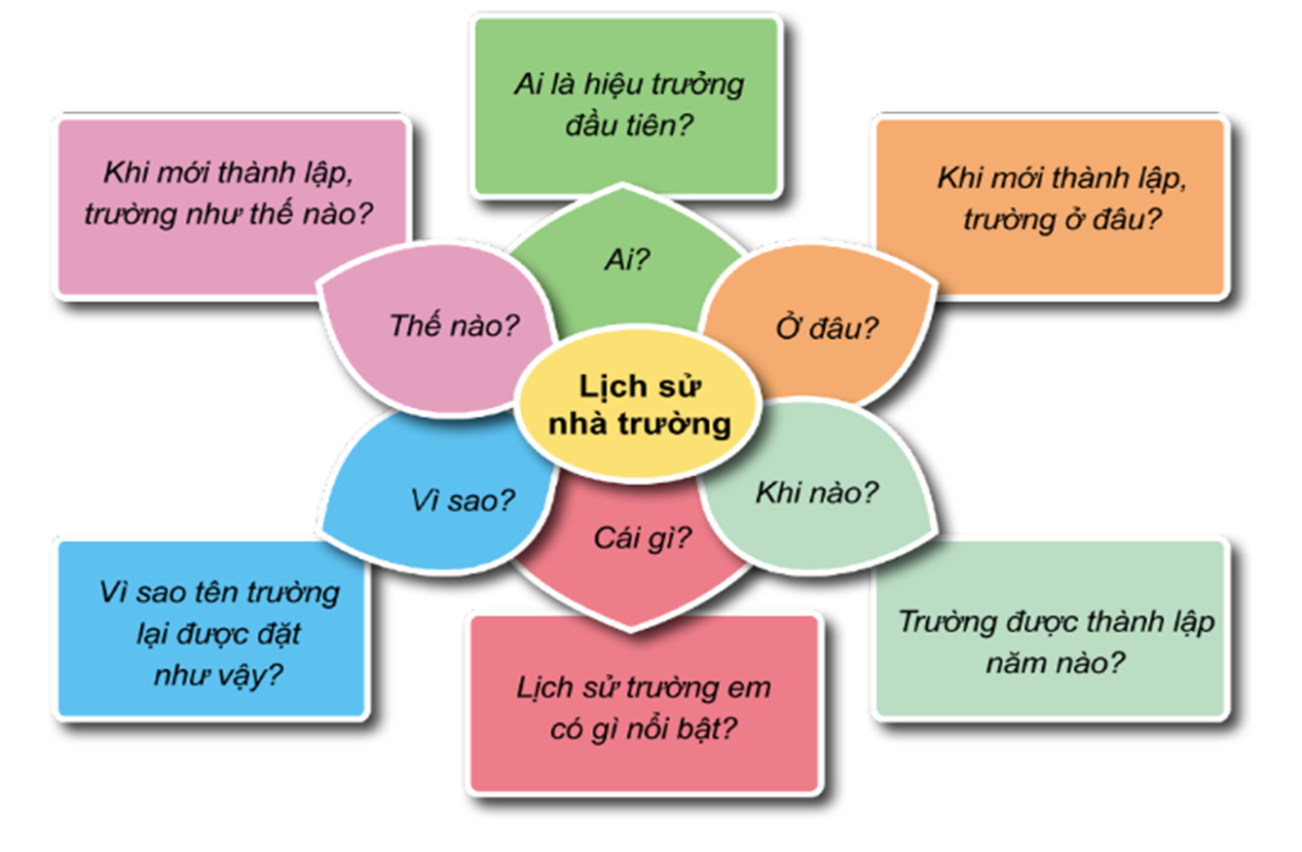
Đặt các câu hỏi để thu thập thông tin cho nội dung mà nhóm em đã lựa chọn dựa vào gợi ý dưới đây.

Slide 9
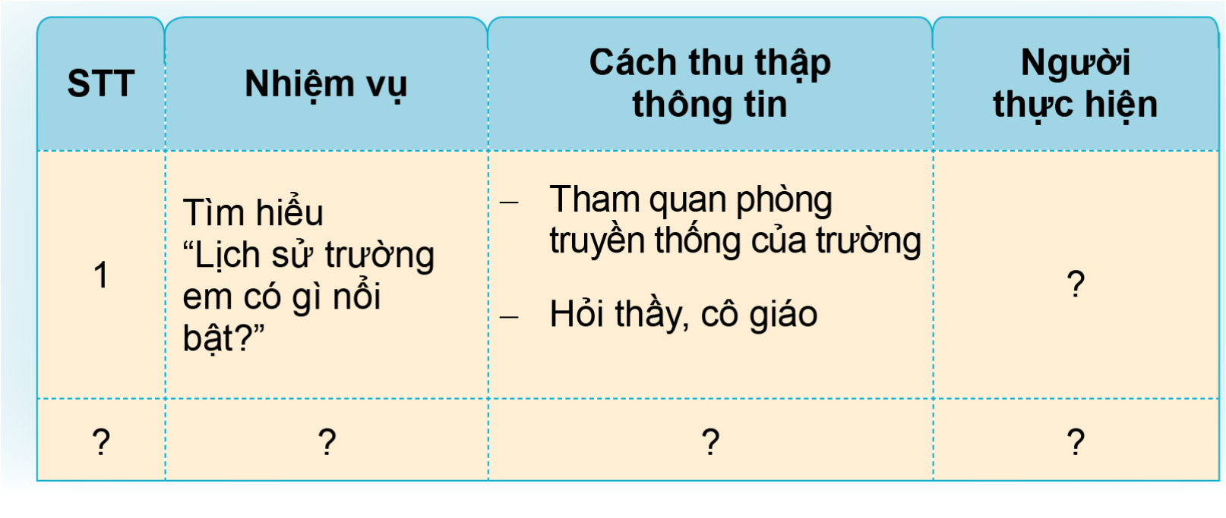
Lập kế hoạch để thu thập thông tin trả lời cho các câu hỏi do nhóm đề xuất theo gợi ý dưới đây.

Slide 10
2. Thực hiện kế hoạch.
Thực hiện các việc làm để thu thập thông tin về truyền thống nhà trường.

Slide 12
XIN CHÂN THÀNH CẢM ƠN
QUÝ THẦY CÔ GIÁO VÀ CÁC EM

